Slide 1
Η διδακτική αξιοποίηση των λογισμικών στην Φυσική Αγωγή
του Μαντζουράτου Γεώργιου
Καθηγητή Φυσικής Αγωγής, MSc

Slide 2
Η χρήση των νέων τεχνολογιών να βρίσκεται σε αρμονία με τις παιδαγωγικές αρχές και τους σκοπούς του μαθήματος χωρίς να «θυσιάζεται» η φυσική δραστηριότητα
Προστιθέμενη αξία της χρήσης των ΤΠΕ
Rintala, 1998

Slide 3
Μια εναλλακτική πρόταση
Η διδασκαλία της Φυσικής Αγωγής με τη βοήθεια υπολογιστή είναι μια καλή εναλλακτική πρόταση, όταν οι καιρικές συνθήκες είναι άσχημες και όταν υπάρχει έλλειψη των κατάλληλων υλικοτεχνικών εγκαταστάσεων στα σχολεία

Slide 4
Υποστήριξη και όχι αντικατάσταση
Πρόσβαση στην πληροφορία (έρευνα από τους μαθητές, αναζήτηση πληροφοριών για κατανόηση σύνδεση και μετασχηματισμό τους σε γνώση)
Χρήση του εκπαιδευτικού υλικού (όταν οι καιρικές συνθήκες υπαγορεύουν τη διεξαγωγή του μαθήματος στην τάξη)
Νοητική προετοιμασία των μαθητών για τη μάθηση των κινητικών δεξιοτήτων (π.χ. αναπαράσταση της κίνησης)
Συναισθηματική διέγερση - δημιουργία ενδιαφέροντος (μέσω των πολυμεσικών εφαρμογών εικόνας ήχου και της εικονικής πραγματικότητας)
Στοχευόμενη διδακτική καθοδήγηση και ανατροφοδότηση των μαθητών (χρήση/ λήψη εικόνας/ βίντεο, άμεση επαναπροβολή με επισημάνσεις)
Τα αλληλεπιδραστικά πολυμέσα που συνδυάζουν κείμενο, εικόνα και ήχο είναι ιδιαίτερα ελκυστικά για το μαθητή
Siskos, Antoniou, Papaioannou & Laparidis, 2005

Slide 5
Αξιοποίηση της πληροφορικής τεχνολογίας
«περιβάλλον εργασίας»
χρήση που σχετίζεται με τις ανάγκες και τις ιδιαιτερότητες του κάθε αντικειμένου
εικονική περιήγηση
κατάλληλη καθοδήγηση από τους καθηγητές
κριτική επεξεργασία και συνθετική παρουσίαση
Βερναδάκης, Αυγερινός, Ζέτου,Γιαννούση & Κιουμουρτζόγλου, 2006

Slide 6
ΣΥΜΒΑΤΟΤΗΤΑ ΜΕ ΤΟ Δ.Ε.Π.Π.Σ. ΚΑΙ Α.Π.Σ.
να διδάσκεται σε ενιαιοποιηµένη µορφή, ώστε να προσφέρει ολιστική εικόνα της πραγµατικότητας
να συνδέεται µε τις εµπειρίες των µαθητών, για να είναι κατανοητή, ενδιαφέρουσα και σχετική µε την πραγµατικότητα που βιώνουν
να προσεγγίζεται µε διερευνητικές µεθόδους, ώστε η γνώση να οικοδοµείται σταδιακά από τους ίδιους τους µαθητές

Slide 7
τίτλος ενότητα – τάξη διδακτικοί στόχοι μέθοδοι προαπαιτούμενα – υλικοτεχνική υποδομή περιγραφή μικροσεναρίου προστιθέμενη αξία επεκτασιμότητα
Μικροσενάρια

Slide 8
Τρόποι διδακτικής αξιοποίησης του λογισμικού
«να έρθει ο κόσμος στην τάξη»

Slide 9
Τι είναι το GoogleEarth;
εφαρμογή
δορυφορικές εικόνες
Το Google Earth είναι ένα πρόγραμμα που θα πρέπει αρχικά να κατέβει και να εγκατασταθεί στον υπολογιστή μας
σημειωμένα σημεία ενδιαφέροντος
καταχωρημένες λεπτομερείς όψεις αρκετών μεγάλων πόλεων της Ελλάδος καθώς και άλλων χωρών του κόσμου μας

Slide 10
Αξιοποίηση του λογισμικού στην Φυσική Αγωγή
«Η Θέση και το μήκος του Αρχαίου σταδίου της Ολυμπίας – Ο ρόλος της πόλης στην Αρχαία Ελλάδα – Ιστορικά στοιχεία που έκαναν γνωστή την πόλη»
ΕΜΠΛΕΚΟΜΕΝΕΣ ΓΝΩΣΤΙΚΕΣ ΠΕΡΙΟΧΕΣ
Φυσική Αγωγή, Γεωγραφία, ΤΠΕ, Γλώσσα ως οριζόντιος στόχος
ΤΑΞΗ: Ε΄ ∆ηµοτικού

Slide 11
Βιβλίο Φυσικής Αγωγής Ε΄ Τάξης

Slide 12
Βιβλίο Γεωγραφίας Ε΄ Τάξης

Slide 13
Εικόνα Αρχαίου Σταδίου από το Google Earth

Slide 14
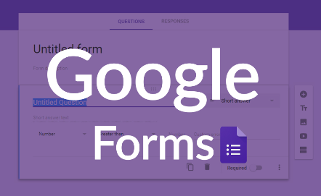
Διαδραστικά βιβλία - Εννοιολογικοί χάρτες – YouTube – Google Forms

Slide 15
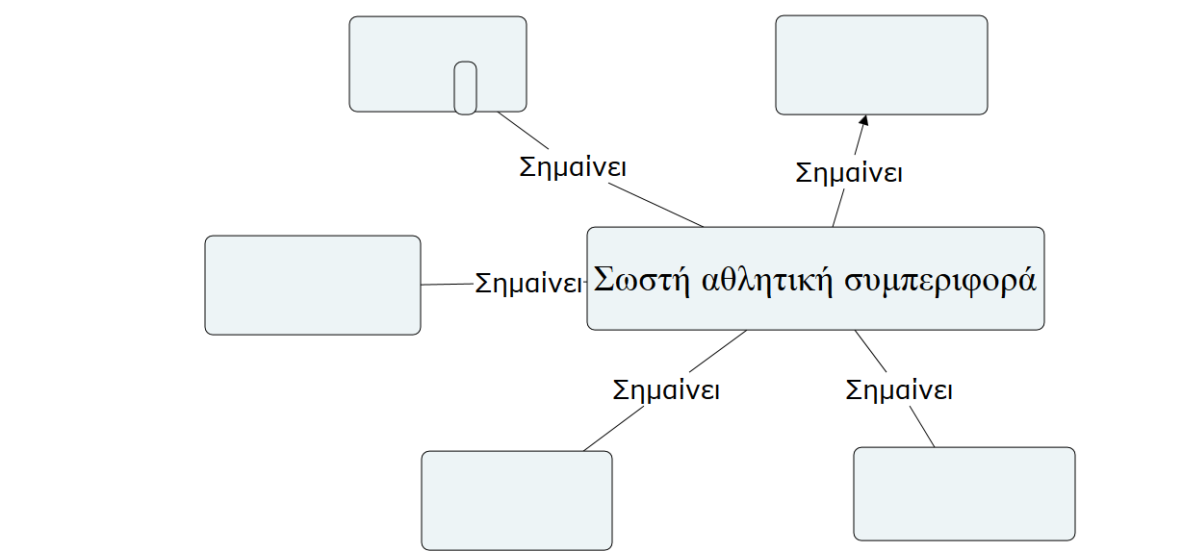

Slide 16
Προστιθέμενη διδακτική αξία του σεναρίου
Αναμενόμενα αποτελέσματα
Επιτυγχάνεται η αξιοποίηση των Τ.Π.Ε. στη διδακτική πράξη. Οι μαθητές έρχονται σε επαφή με πολυμεσικά ψηφιακά υλικά οπότε και το ενδιαφέρον τους για το μάθημα αυξάνεται σε σχέση με την παραδοσιακή διδασκαλία
Αναμένεται οι μαθητές-τριες, μετά τη διδασκαλία, να επιδείξουν σωστή συμπεριφορά τόσο κατά τη συμμετοχή τους στο μάθημα της φυσικής αγωγής όσο και σε εξωσχολικές αθλητικές δραστηριότητες

Slide 17
Ψηφιακά Σενάρια
πολυτροπική, παιγνιώδη και ''πολύχρωμη'‘
προσελκύει το ενδιαφέρον των μαθητών
οι μαθητές μπορούν να οργανώσουν, να κατατάξουν και να συσχετίσουν στη σκέψη τους τις έννοιες περί φυσικής κατάστασης, υγείας, όργανα και λειτουργίες σώματος, και το είδος των δραστηριοτήτων, που τα αναπτύσσουν, καθώς και να εμπεδώσουν τα οφέλη της άσκησης για την υγεία σε συνδυασμό με τις βιωματικές τους εμπειρίες
http://aesop.iep.edu.gr/node/7670

Slide 18
Ιστοσελίδες

Slide 19
ιστοεξερευνηση
να ενεργοποιήσει τους μικρούς μαθητές
να τους δώσει την ευκαιρία να ανακαλύψουν μέσω της χρήσης της τεχνολογίας το συναρπαστικό κόσμο του αθλήματος της πετοσφαίρισης

Slide 20
ΠΕΡΙΕΧΟΜΕΝΟ ΙΣΤΟΣΕΛΙΔΑΣ

Slide 21
Βερναδάκης, N., Αυγερινός, A., Ζέτου, E., Γιαννούση, Μ. & Κιουμουρτζόγλου, E. (2006). Μαθαίνοντας με την Τεχνολογία των Πολυμέσων - Υπόσχεση ή Πραγματικότητα;. Αναζητήσεις στη Φυσική Αγωγή και τον Αθλητισμό, 4(2), 326-340. Rintala, J. (1998). Computer technology in higher education:an experiment not a solution. Quest, 50,366-378. Siskos, A., Antoniou, A., Papaioannou, A.& Laparidis, K. (2005). Effects of multimedia computer-assisted instruction (MCAI) on academic achievement in physical education of Greek primary students. Interactive Educational Multimedia, 10, 61-77. Διαδίκτυο https://epaizovolley.weebly.com/ http://aesop.iep.edu.gr/node/7670 http://ebooks.edu.gr/new/
ΒΙΒΛΙΟΓΡΑΦΙΑ

